Slide 1
ПРИМЕР РЕШЕНИЯ ПРИКЛАДНЫХ ЗАДАЧ, ПО ДОБЫЧИ ВЫСОКОВЯЗКОЙ НЕФТИ В ПУСТЫННЫХ РЕГИОНАХ ЗАПАДНОГО КАЗАХСТАНА
А.Ф. ШАГЕЕВ, С.А. ДОЛГИХ,
К.Р. КАСАБУЛАТОВА, В.А. КОТЕЛЬНИКОВА

Slide 2
МЕСТОРОЖДЕНИЕ

Slide 7
ТТН УСТРОЙСТВО
$C_{6}H_{5}NH_{2}+7HN{O_{3}}^{d=1,5}→_{\begin{aligned}&полное \\ &сгорание\end{aligned}}^{+й}→6CO_{2}+NO_{2}+3H_{2}+HN+H_{2}O+O_{2}$

Slide 8
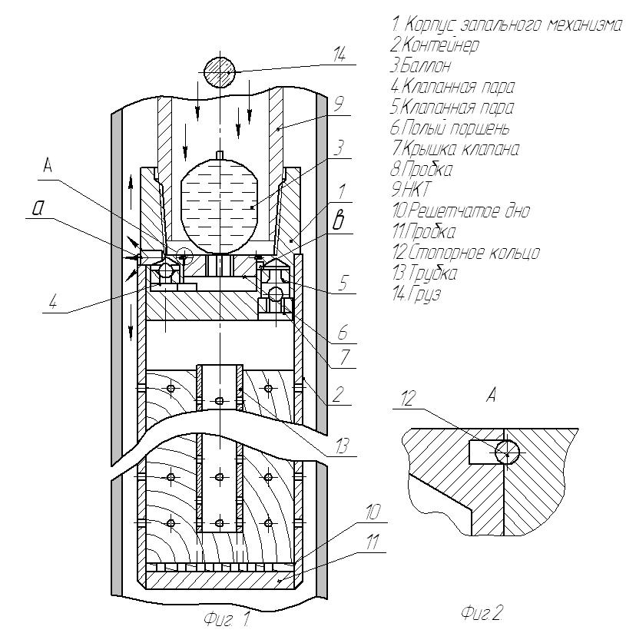
ТТН УСТРОЙСТВО

Slide 12
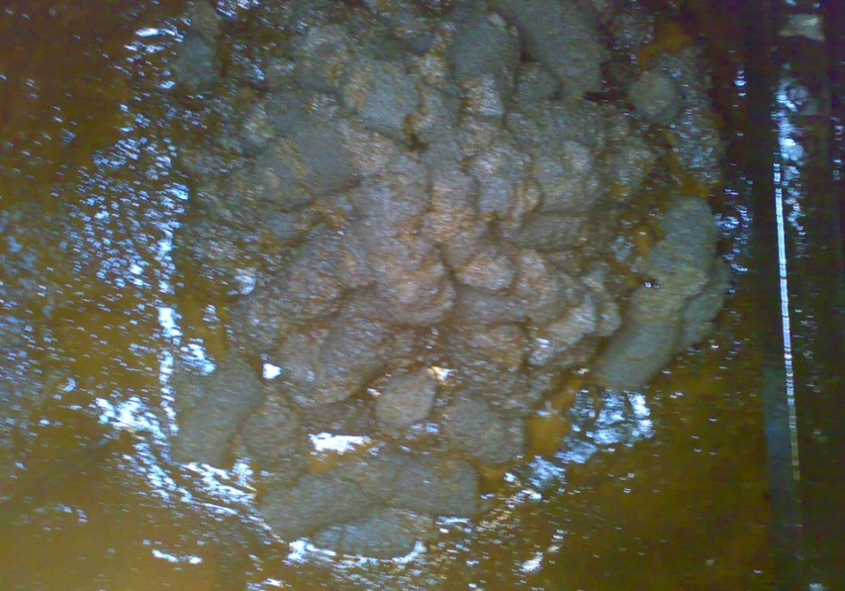
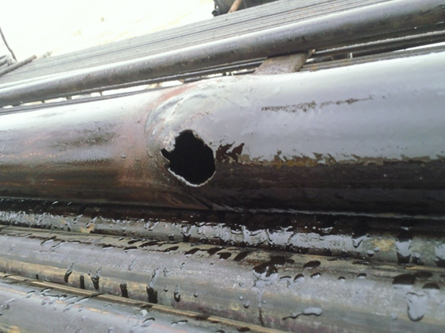
ОПЫТ ПРИМЕНЕНИЯ

Slide 13
ПАРАМЕТРЫ НЕФТИ
Вязкость (при 20°С) | 300 мПа*с
Плотность в поверхностных условиях | 0.913 т/м³

Slide 14
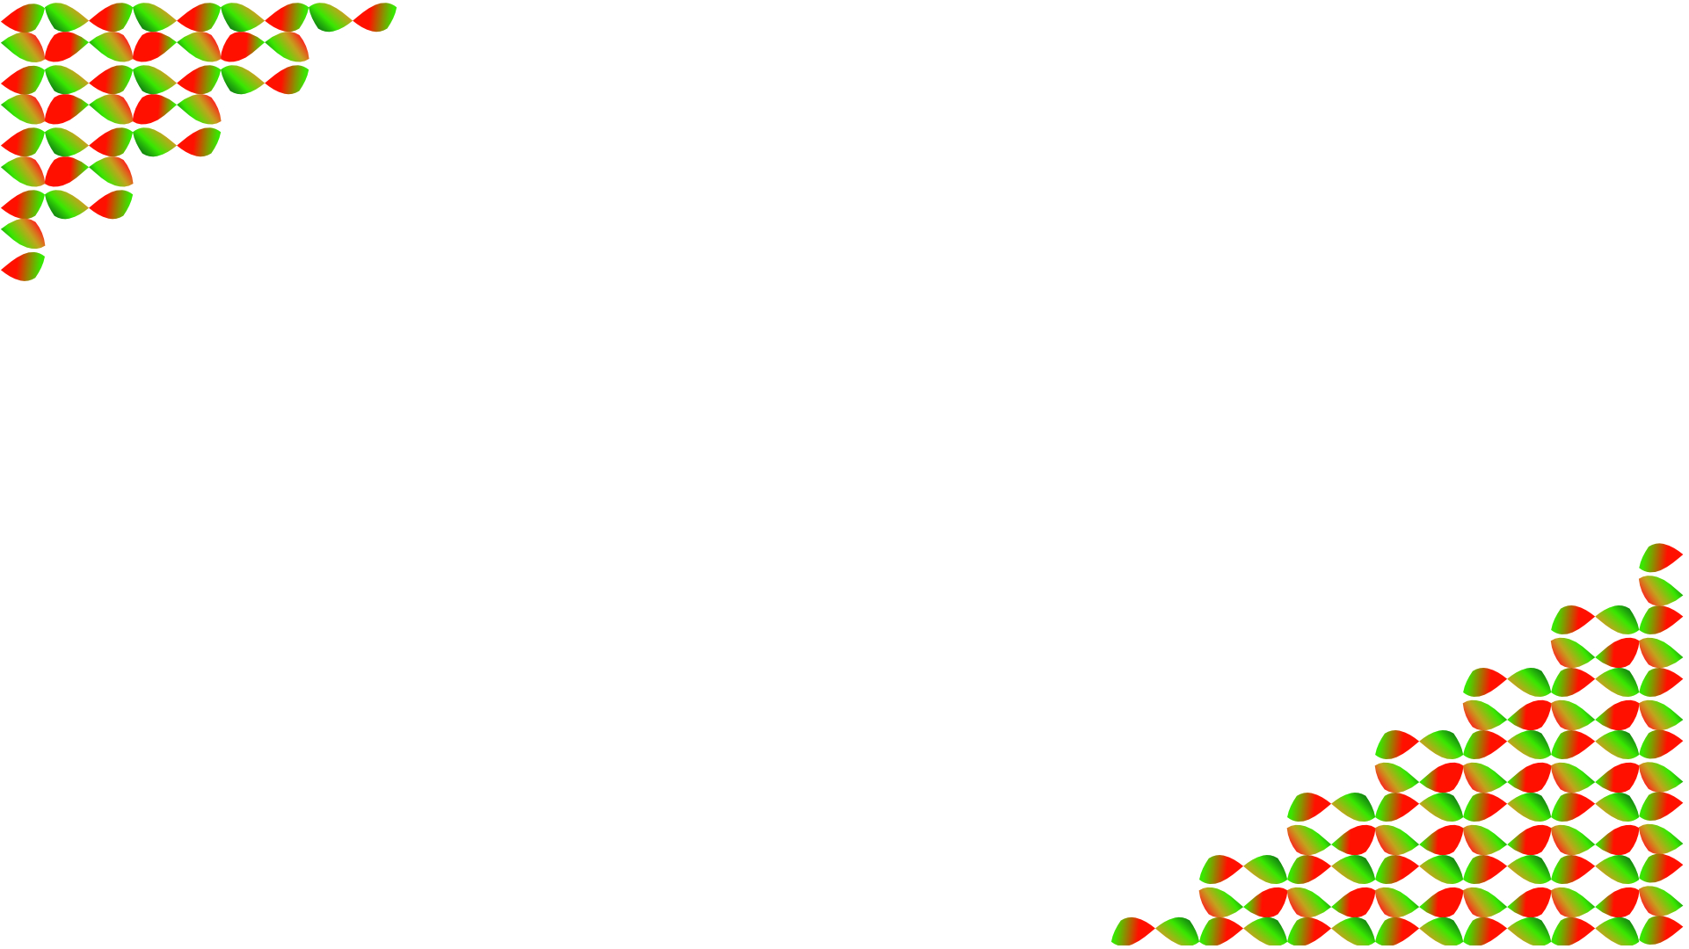
Спасибо за внимание!

